Slide 1
室內設計風格工具
指導教授:
蔡英德教授
學生:
賴聖賢/謝顓亦/洪嘉紘/王憲強/陳彥霖/劉彥琦

Slide 2



目錄
一、GAN介紹
二、運作過程
三、實作

Slide 3

二、GAN介紹

Slide 4
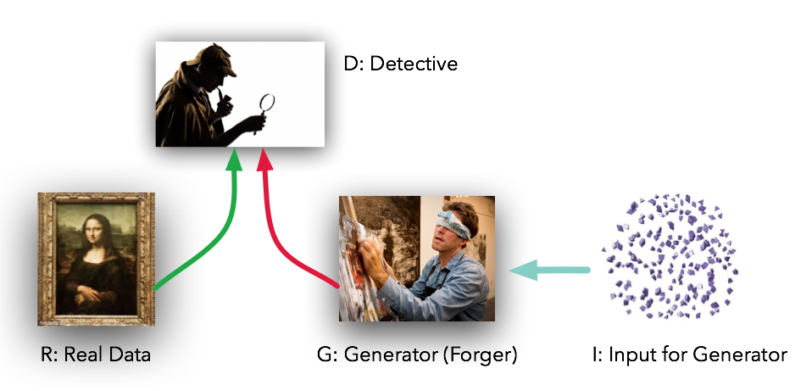
GAN

Slide 5
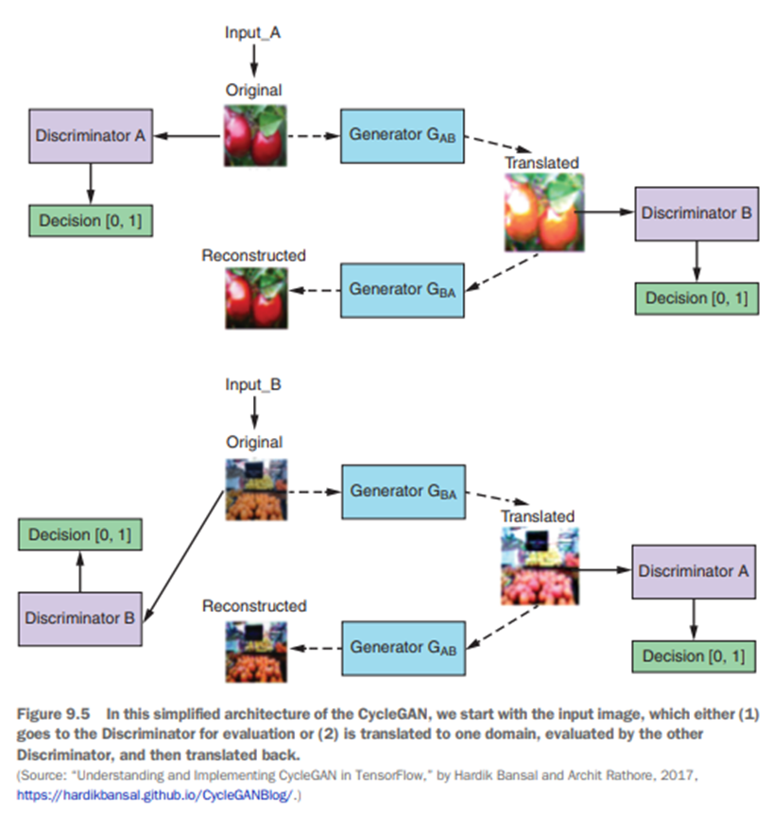
cycleGAN

Slide 6
二、運作過程

Slide 7
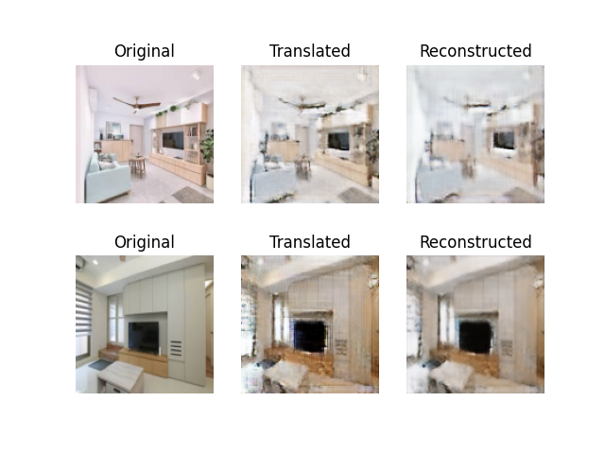
相似風格訓練結果

Slide 8
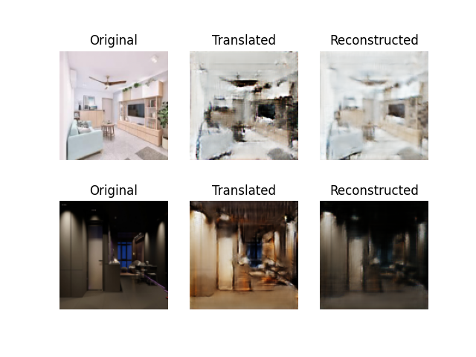
相反風格訓練結果
訓練成果解析度較差

Slide 9
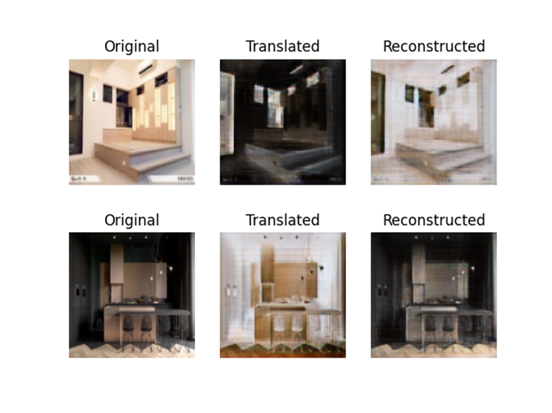
相反風格訓練結果
調整參數後
訓練成果解析度較高

Slide 10
三、實作

Slide 11
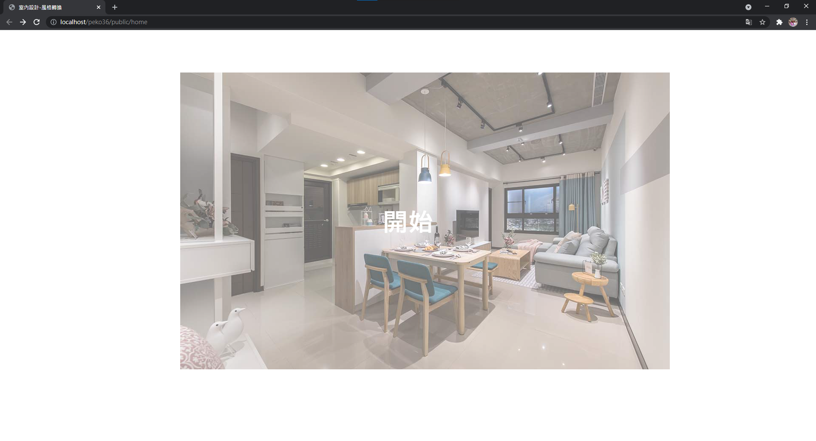
網站頁面

Slide 12
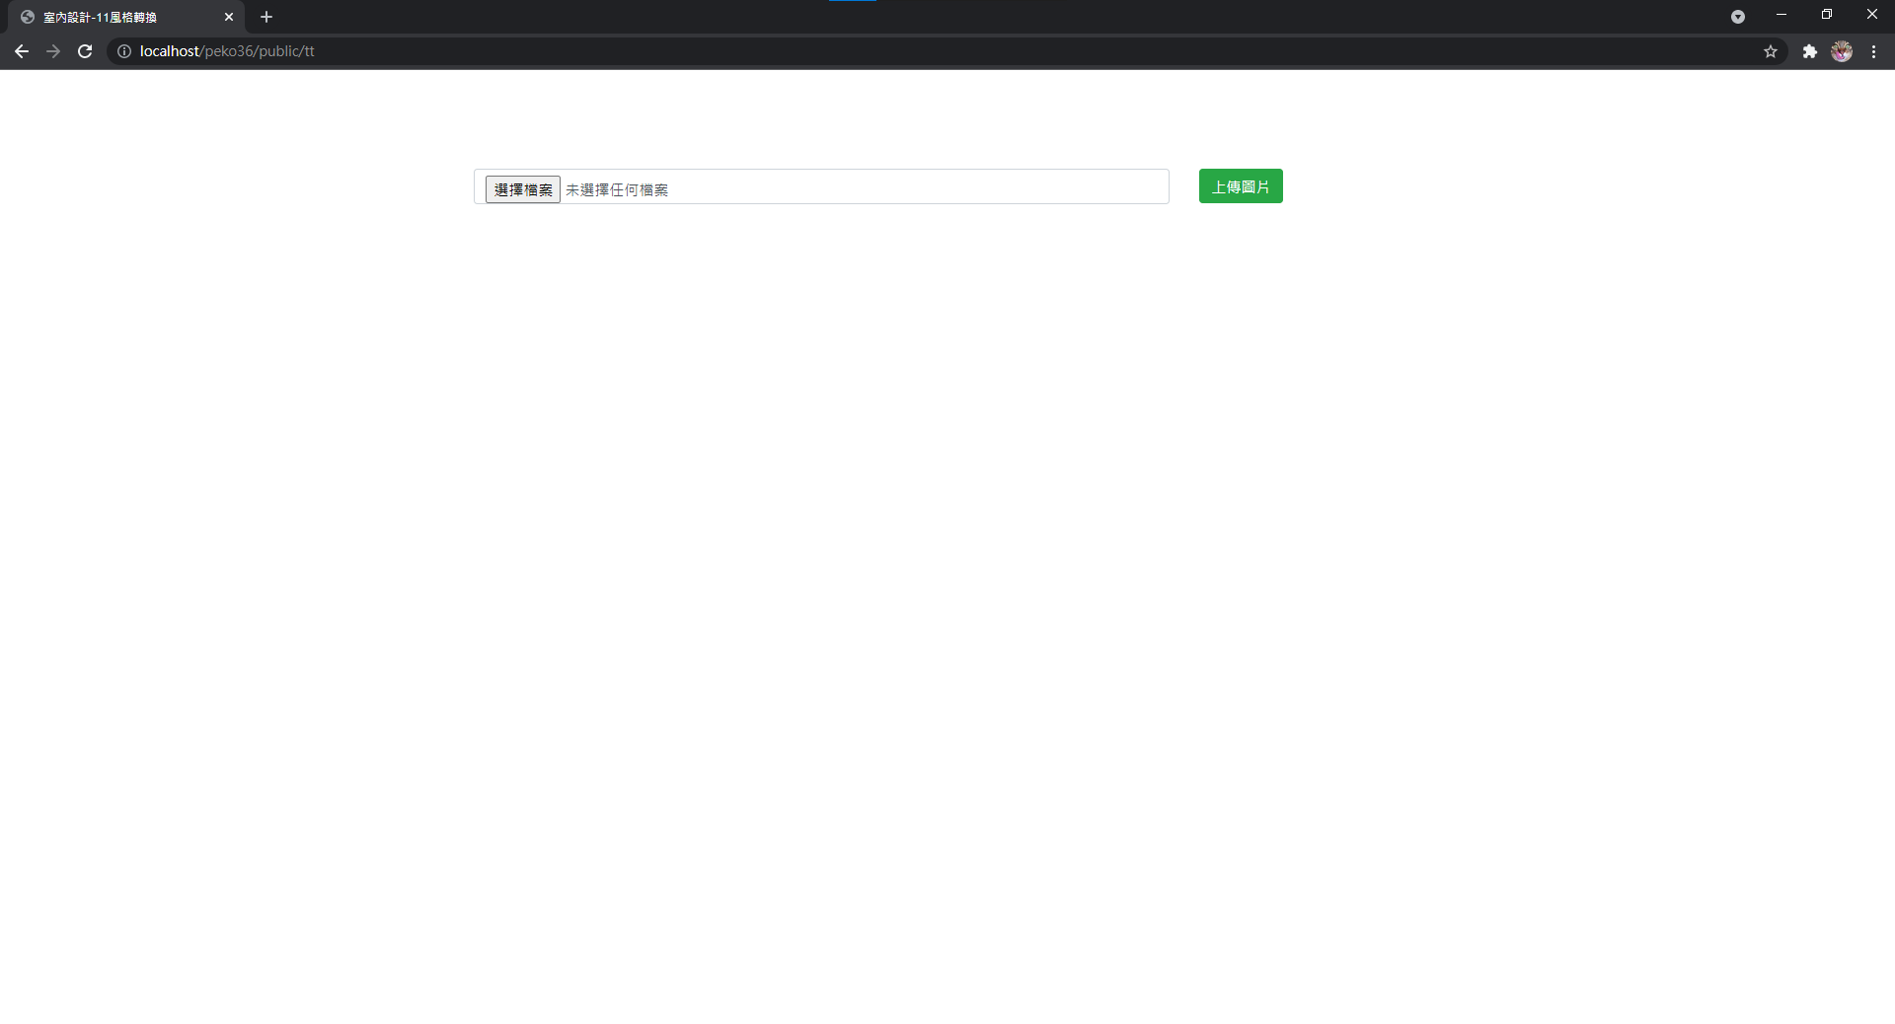

Slide 13
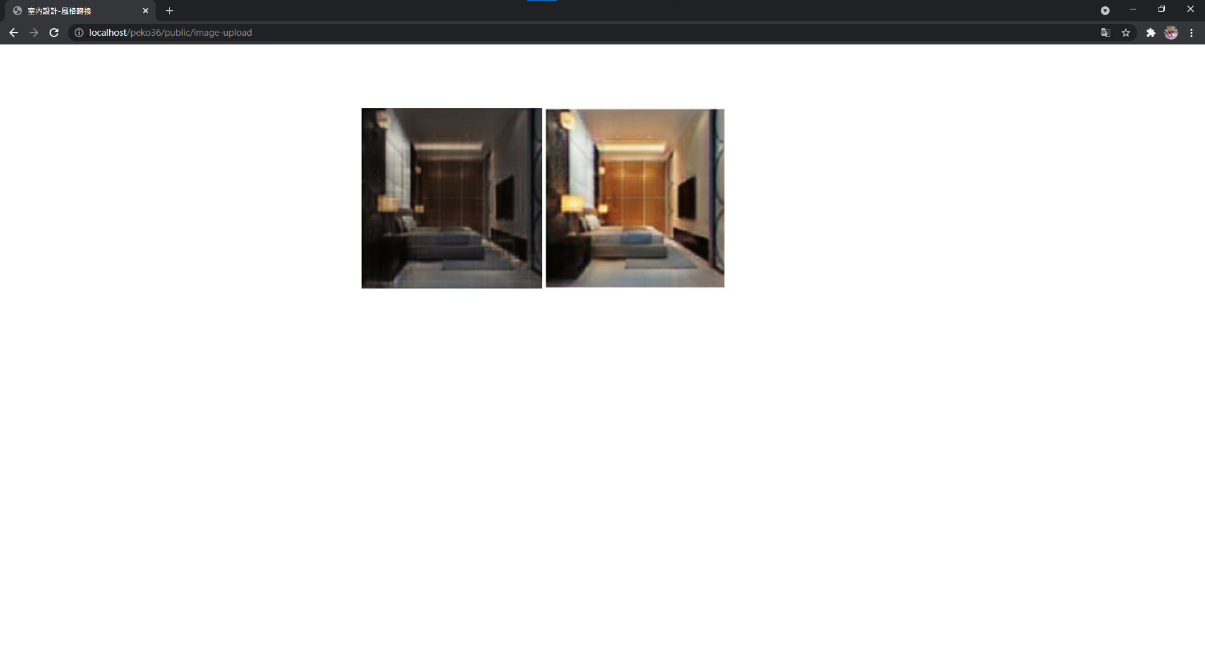

Slide 14
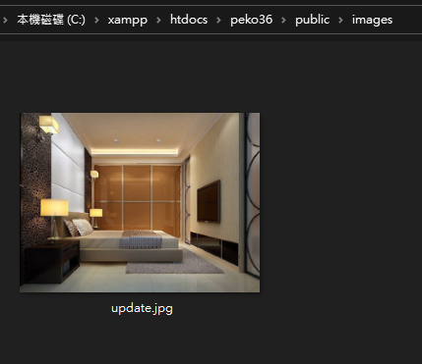
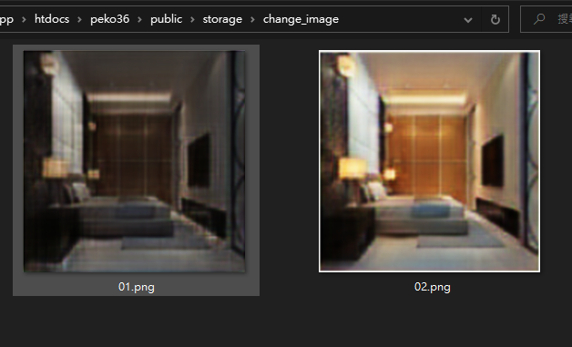
伺服器端資料夾

Slide 15
